Slide 1


ŠOLSKA VRTILNICA –
ZELENE KOCKE

Slide 2


Spodbujanje začetka vrtnarjenja in pridobivanje praktičnih znanj, različne oblike samostojnega dela in zdravega načina življenje.
Ustanove, ki nimajo šolskega vrta, lahko izvedejo projekt tudi v posodah v igralnici ali v razredu.
Uporaba zelenih kock – opazovanje, spremljanje in beleženje razlik rastlin pri uporabi in neuporabi zelenih kock.

Slide 3
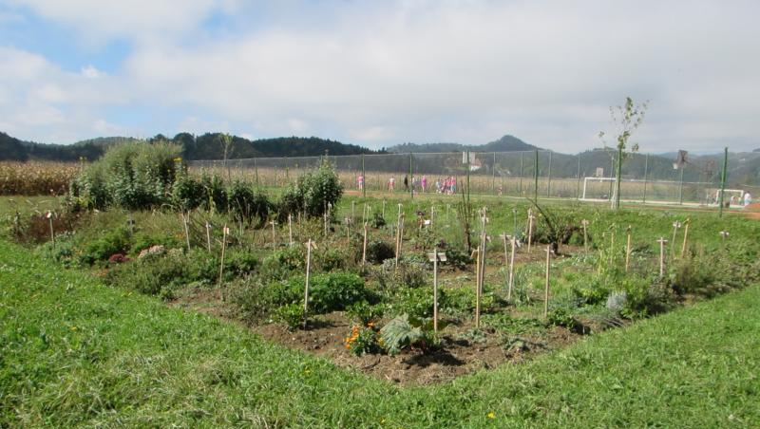
KATEGORIJE
Najlepši vrtčevski vrt.
Najlepši šolski vrt.
Najlepši slovenski avtohtoni vrt.
Vrtovi/gredice/posode z ZELENIMI KOCKAMI (nagrade za najboljše projekte: 3 starostne skupine po 3 nagrade)

